Slide 1

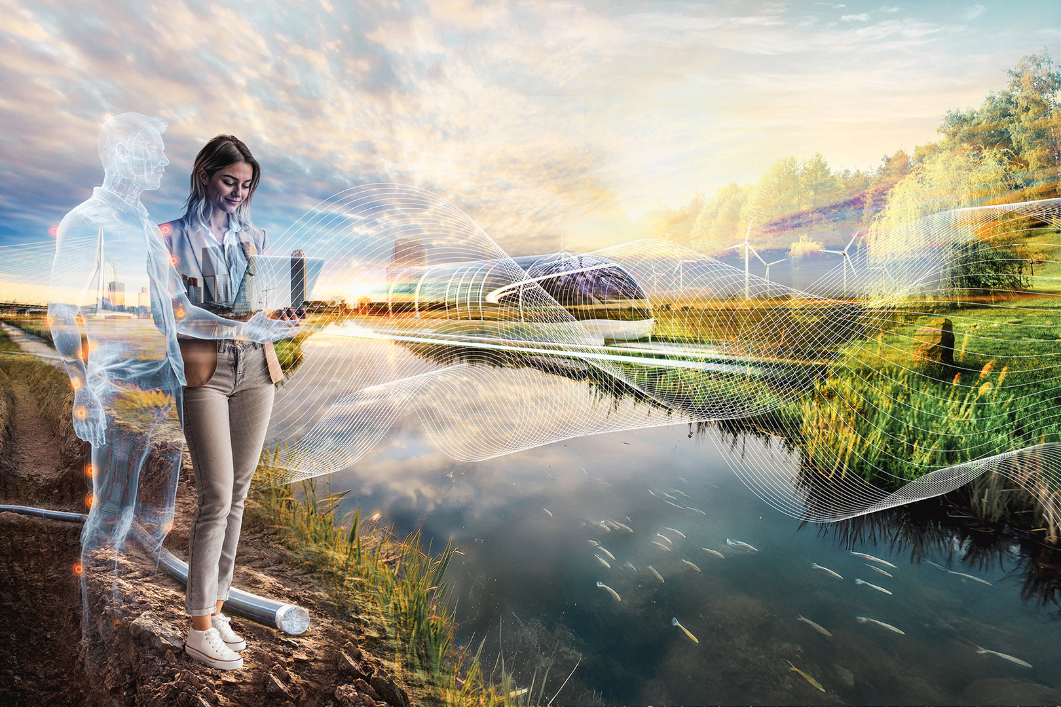


Hunzeboord
Follow-Up Grondwateradvies
15 oktober 2025

Slide 2
ZIJN ER VRAGEN VOORAF?

Slide 3
TERUGBLIK TIJDLIJN
Eind 2022 Start onderzoek (grond)watersituatie in de wijken Van Starkenborgh en De Hunze.
11-04-2023 Notitie van het onderzoek overhandigd aan de gemeente.
20-04-2023 Onderzoeksresultaten aan de bewoners gepresenteerd.
Begin 2024 Start verdiepend onderzoek grondwatersituatie (o.a. analyse peilbuizen).
18-04-2025 Presentatie conceptversie op de bewonersavond.
24-05-2024 Verdiepend onderzoek overhandigd aan de gemeente.
13-06-2025 Aanvulling analyse peilbuizennetwerk overhandigd aan de gemeente.

Slide 4
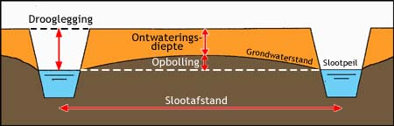
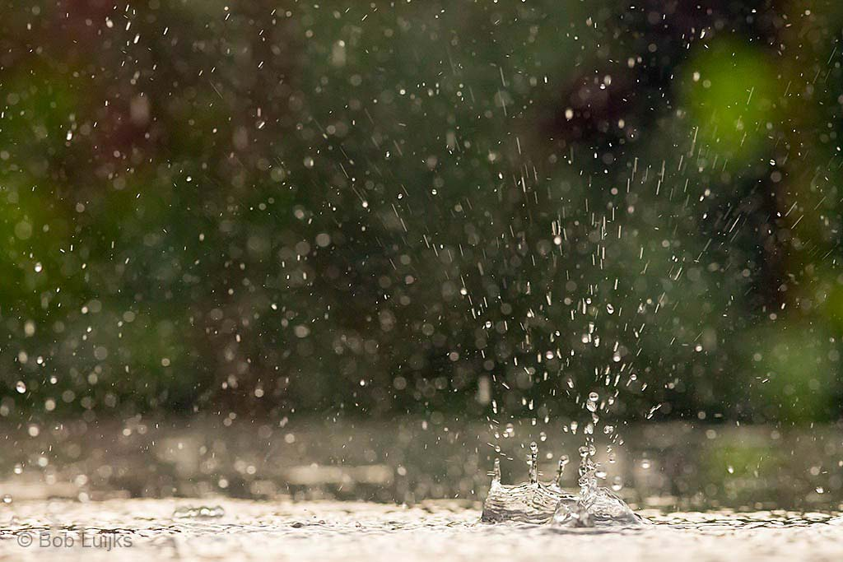
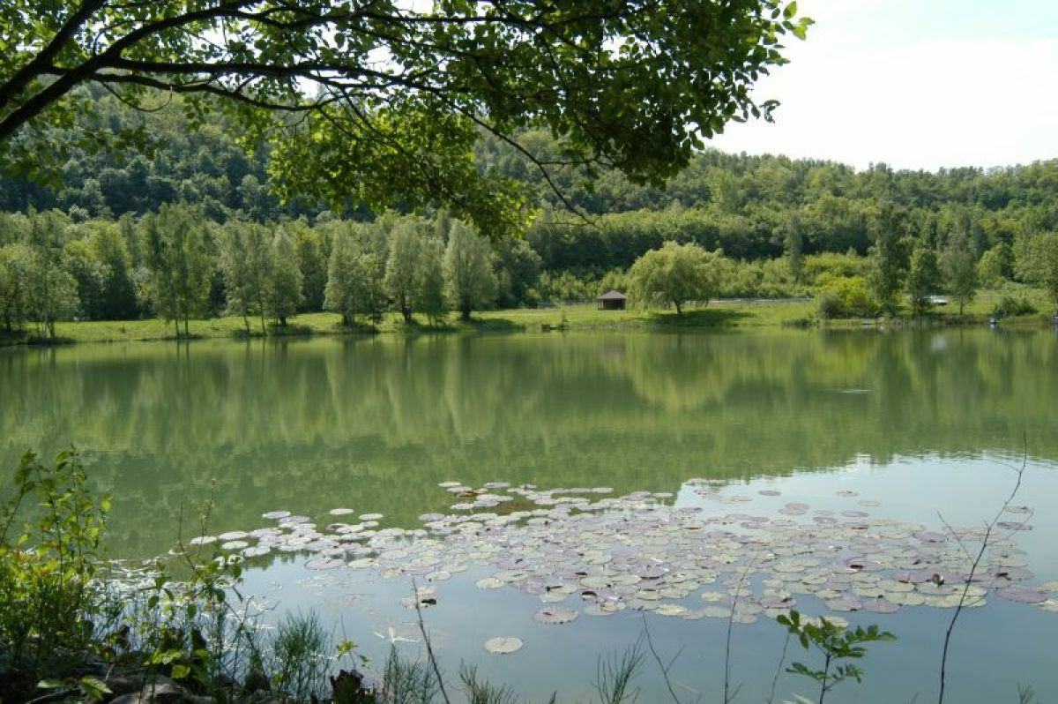
INTERACTIE REGEN EN OPP.WATER
ONTWATERING!

Slide 5
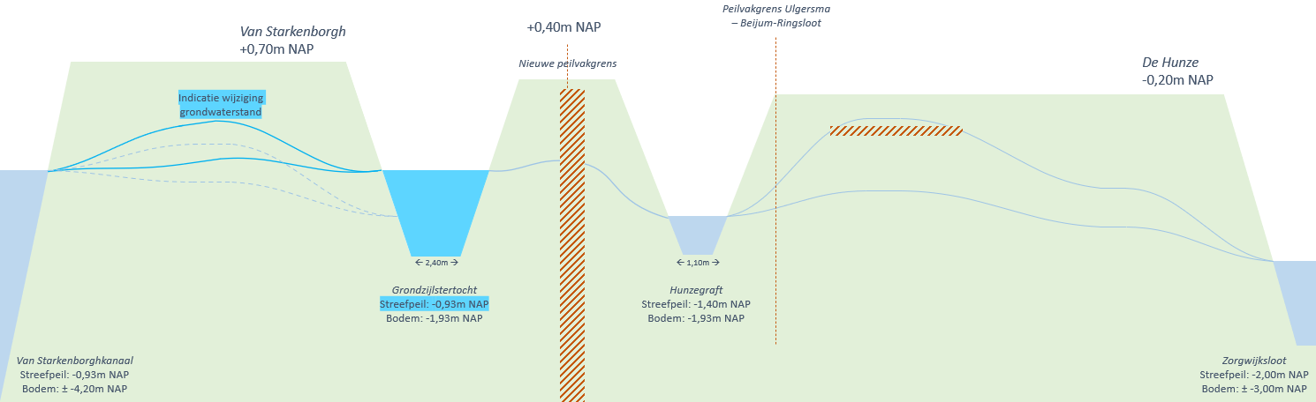
Impact peilverhoging (11 04 2023)
  Peilbuizennetwerk (8)
  Beheer en onderhoud drainagesysteem
  Klachtenbeeld bewoners

Slide 6
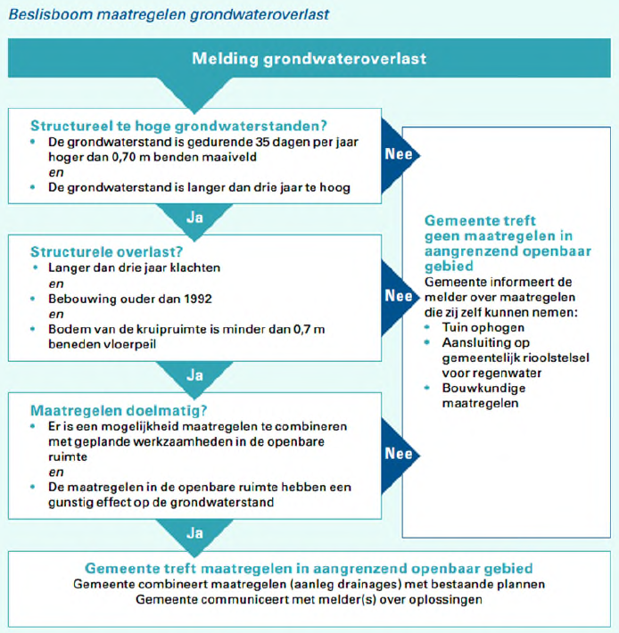
WAT ZIJN DE KADERS?
Waterwet (Ww); Wet Milieubeheer (Wm)
  Omgevingswet (01 01 2024)
GWRP 2020-2024
Zorgplicht gemeente:
  Inzamelen en afvoeren afvalwater (Wm)
  Inzamelen en afvoeren regenwater (Ww)
  Voorkomen grondwateroverlast door afvoeren overtollig grondwater
  Beperken van structureel nadelige gevolgen van de grondwaterstand voor de bestemming v.d. grond.
  Beperken van overlast voor de omgeving (brede zin van het woord).

Slide 7
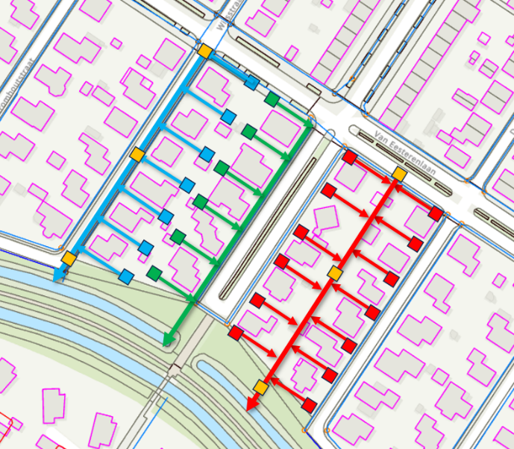
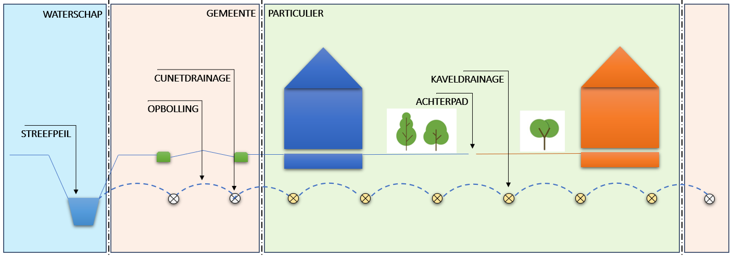
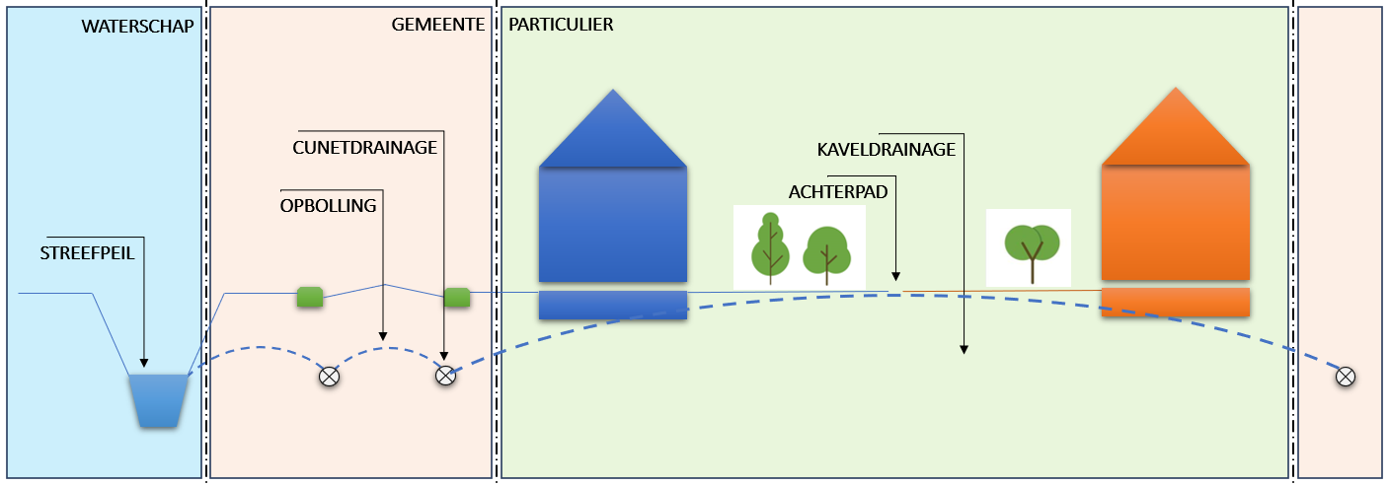
UITWERKING KAVELDRAINAGE

Slide 8
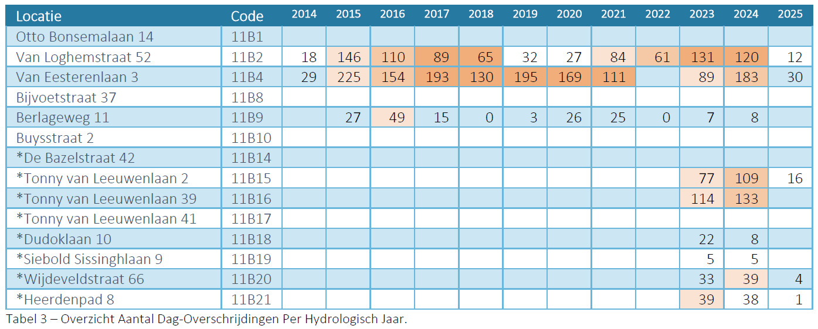
ANALYSE (1/3) – TOT 04/2025

Slide 9
ANALYSE (2/3) – TOT 04/2025
Op de locaties Van Loghemstraat 52 en Van Eesterenlaan 3 is er sprake van structureel te hoge grondwaterstanden.
Op de locaties Tonny van Leeuwenlaan 2 & 39 is de reeks nog te kort om formeel te spreken van structureel te hoge grondwaterstanden (definitie-kwestie).
Aanvullende (grondwater)analyse is op 13 06 2025 aan de gemeente overhandigd in de vorm van een korte aanvullende memo.

Slide 10
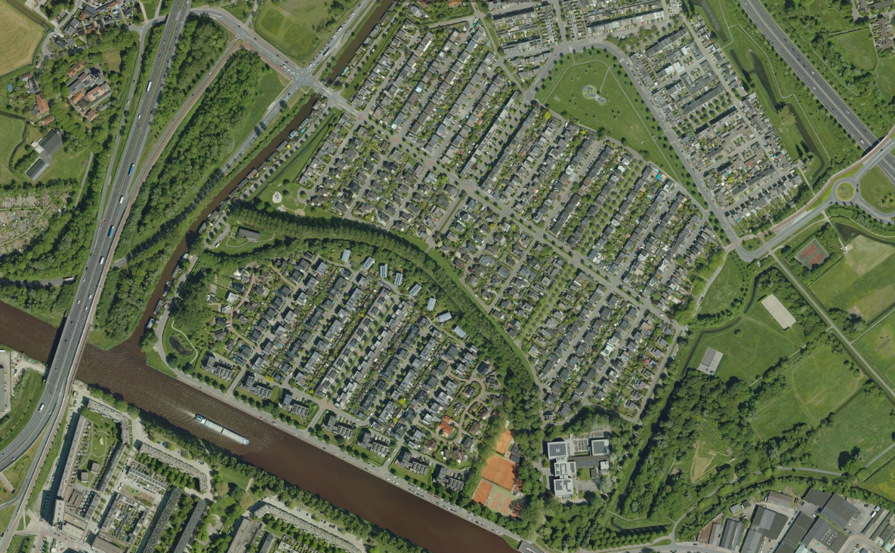
ANALYSE (3/3) – TOT 04/2025

Slide 11
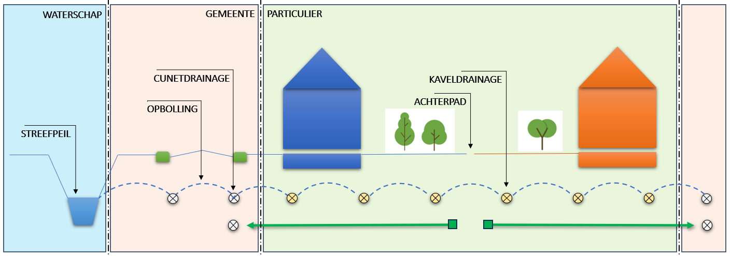
OPLOSSING - SCHEMATISATIE

Slide 12
OPLOSSING – VOORDELEN
Optie 2: Verzamelen aan voorzijde gebruikmakende van bestaande leidingen:
  Geen DIT-riolering en overige voorzieningen op particulier terrein:
    Kleine impact realisatie.
    Straatwerk hoeft niet open.
    Geen kapitaalvernietiging.
  Paralelschakeling
    Niet iedereen hoeft mee te doen.
  Onderhoud en beheer Cunetdrainage blijft bij gemeente.

Slide 13
VOORTGANG (1/2)
Een gemiddelde offerte kost €2500 tot €4500. Dit is afhankelijk van o.a. tuinindeling.
Momenteel (15-09-2025) zijn er 5 adressen bezocht voor een voorbeeldofferte:
# | Overlast | Kostenindicatie | Voortgang
1 | Kruipruimte en achtertuin | €3000 - €4000 | Bewoner heeft dit bedrag er niet voor over.
2 | Kruipruimte en achtertuin |  | Bewoners gaan het zelf proberen op te lossen.
3 | Achtertuin | ± €4500 | Wachten op toestemming buren.
4 | Achtertuin | ± €3000 | Nog geen akkoord.
5 | Achtertuin | ± €2700 | Nog geen akkoord.
6 | Achtertuin | ± €8500 | Nog geen akkoord.

Slide 14
VOORTGANG (2/2)
De gemeente heeft de volgende acties in werking gezet:
  Een aannemer is per 09-09-2025 begonnen met het verwijderen van 8 drain-verstoppingen nabij de Tonny van Leeuwenlaan.
  De komende tijd zal dit in de gehele wijk Van Starkenborgh gebeuren, in aanvulling op de plaatsing van diverse extra drainageputten.
  Jaarlijks onderhoud aangescherpt (driejarig; cyclisch).
  Antea Group gevraagd om inhoudelijk vanuit hun expertise mee te kijken met de plannen van de aannemer.
  Ook het in te toekomst blijven monitoren van de peilbuizen en hun uitlezingen.

Slide 15
VERVOLG
De gemeente betaalt het PVC drainagemateriaal en de hulpstukken voor bewoners.
Er ligt een intekenlijst op tafel voor de bewoners die hier gebruik van zouden willen maken.
  Wees u er van bewust dat dit de komende jaren prijziger kan worden.
  Bedenktijd van 1-2 maanden.

